Slide 1
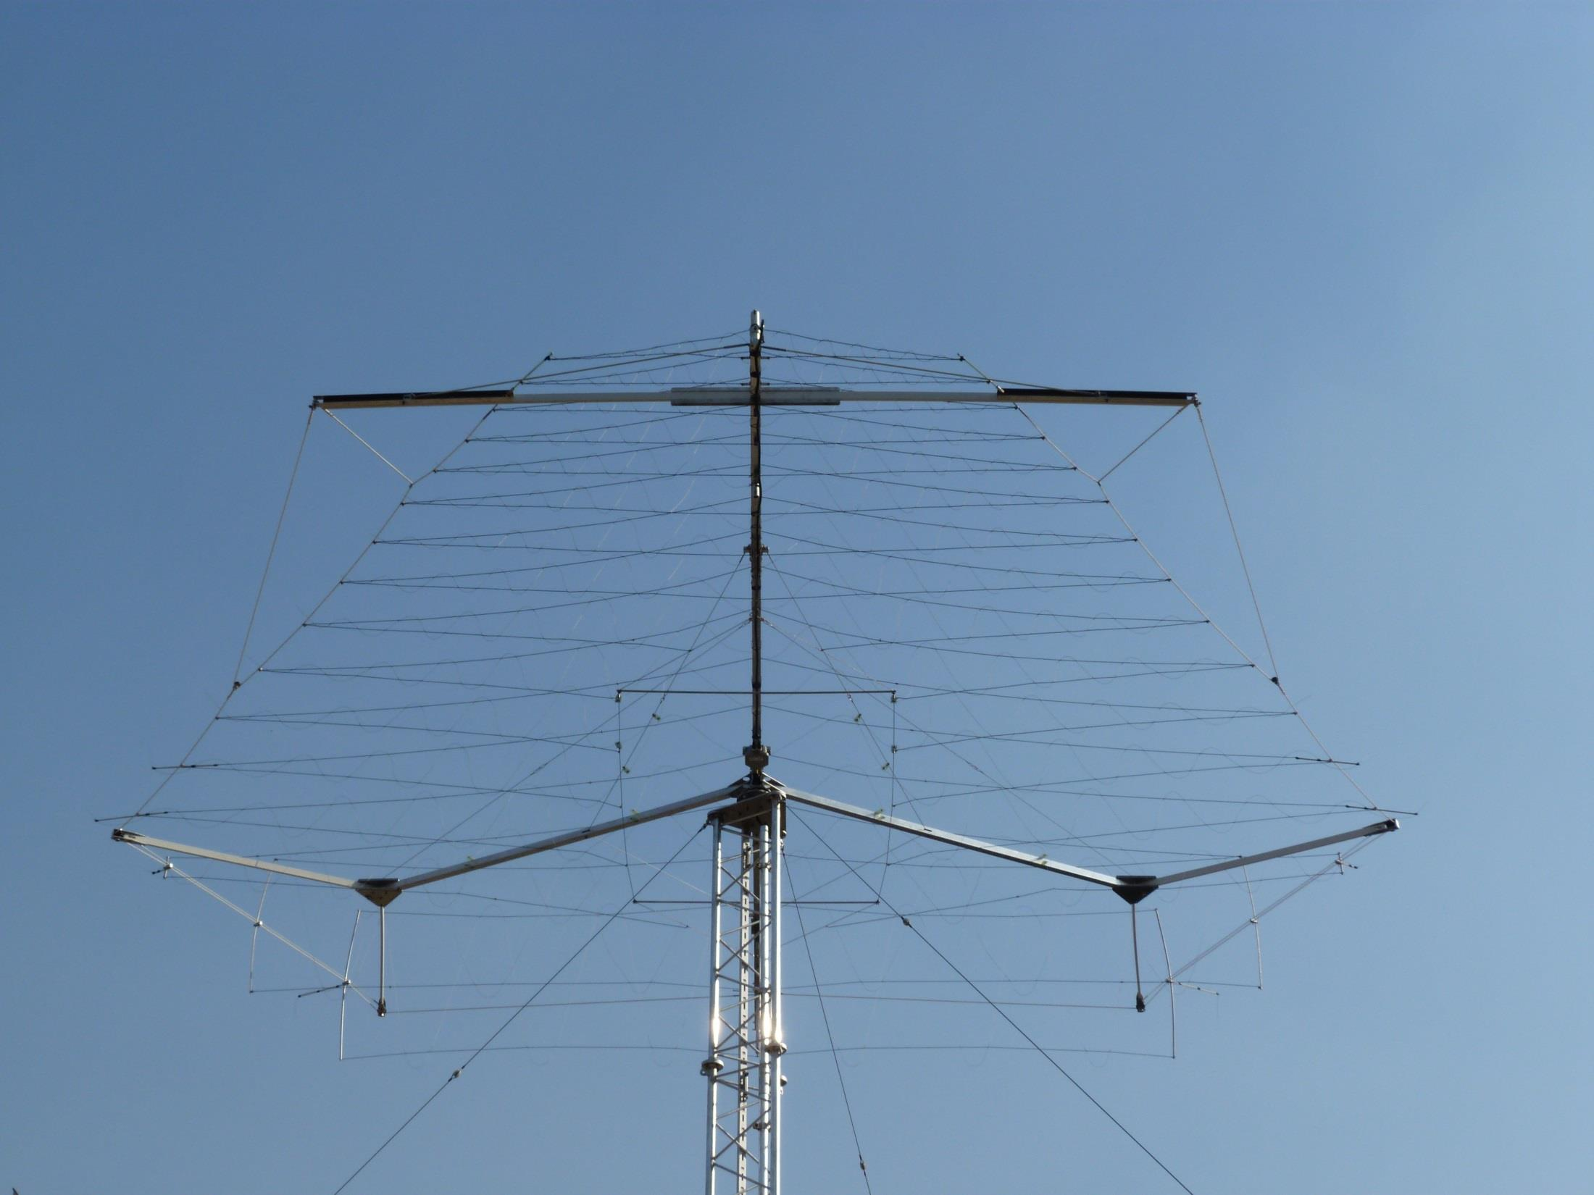
Vergleichsmessungen
an Antennen
HB9F – 26.04.2017
Notes:
1

Slide 2
Ziele
Zum Nachdenken anregen
Aha Erlebnisse schaffen
Möglichkeiten für eigene Messungen aufzeigen
Motivieren gemeinsam mit anderen HAM’s Projekte umzusetzen
In der USKA aktiv sein

Slide 3
Agenda
Antennentypen
Ausbreitungsbedingungen
Aufbau des Messplatzes
Eingesetzte Technik
Antennenvergleiche
Erfahrungen

Slide 4
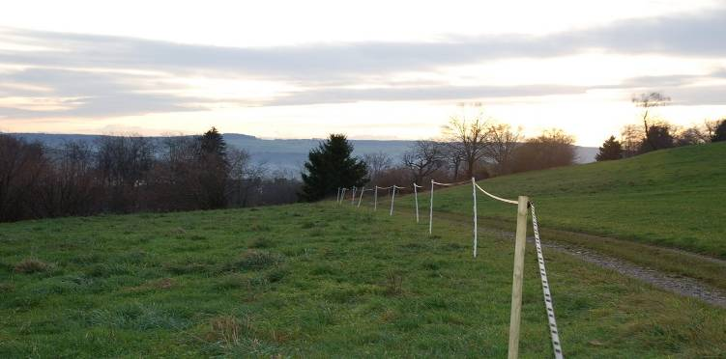
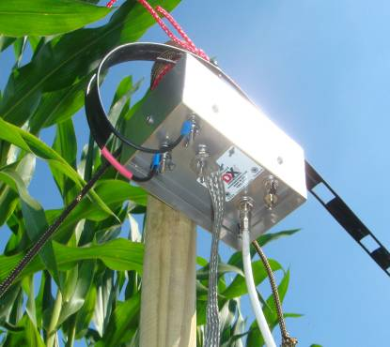
Beverage Antennen
Empfangsantenne für 160/80/40m, Az 120
Single Wire 88m mit 2x2 Radials à 10m
2 Wire 120m mit 2x2 Radials à 10m
Notes:
blablabla
mip – mip – mip
blaaa
Miiiip

Slide 5
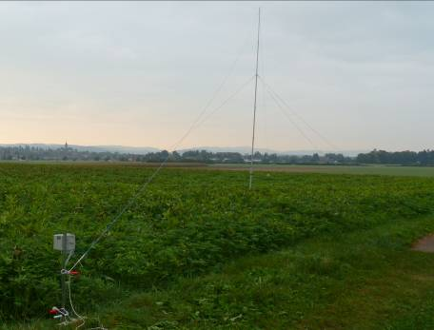
Messantenne
Vergleichsantenne
Beverage Antenne 40m
In der Mitte auf 8m Höhe
Annähernd Rundumempfang
Vergleichsantenne
Notes:
blablabla
mip – mip – mip
blaaa
Miiiip

Slide 6
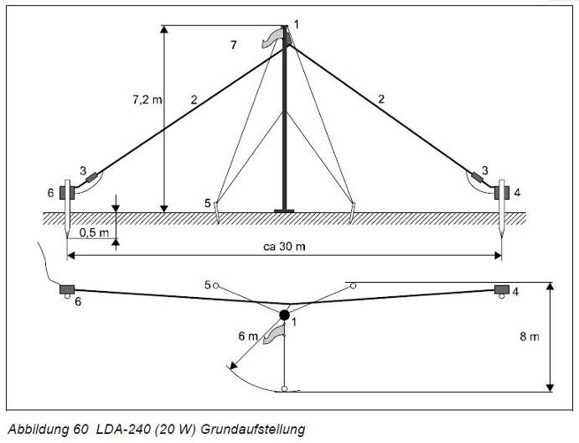
LDA-240
Vergleichsantenne
Notes:
blablabla
mip – mip – mip
blaaa
Miiiip

Slide 7
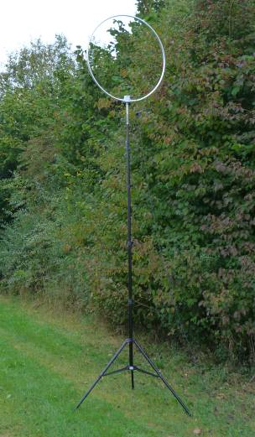
ALA-1530 von Wellbrook
Aktivantenne
Aktive Magnetantenne
50kHz -30MHz
1m Durchmesser
12V DC
Aufbauhöhe 5m
Notes:
blablabla
mip – mip – mip
blaaa
Miiiip

Slide 8
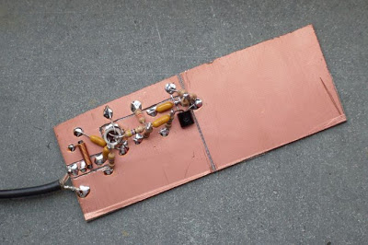
Mini Whip Antenne
Sehr kleine Aktivantenne
Selbstbau Antenne
Nach PA0RDT
E-Feld Antenne
Aufbauhöhe 1.3m
Notes:
blablabla
mip – mip – mip
blaaa
Miiiip

Slide 9
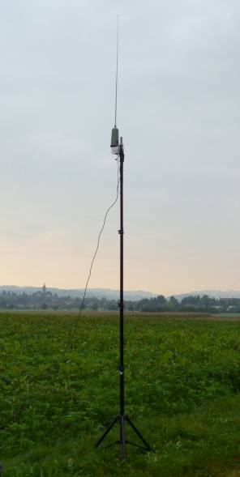
HE-011 Antenne R&S
Vertikale Aktivantenne
Betagte Aktivantenne 50kHz-30MHz
Sehr verbreitet im
kommerziellen Einsatz
Leistung bisher nicht überzeugend
Aufbauhöhe 2m
24V Speisung
Notes:
blablabla
mip – mip – mip
blaaa
Miiiip

Slide 10
Agenda
Antennentypen
Ausbreitungsbedingungen
Aufbau des Messplatzes
Eingesetzte Technik
Antennenvergleiche
Erfahrungen

Slide 11
Einfallswinkel
Raumwelle gemäss VOACAP
Distanz | Einfallswinkel 160/80/40/30m
30 km | 87
100 km | 80
400 km | 50
1’000 km | 26
5’000 km | 12
10’000 km | 6
Berechnung mit VOACAP
Ost-West Richtung
Abweichung 2-5 Grad
Notes:
blablabla
mip – mip – mip
blaaa
Miiiip

Slide 12
Grundrauschen
Berechnet nach VOACAP
Verlauf während 24 Std, 160/80/40/30m
Notes:
blablabla
mip – mip – mip
blaaa
Miiiip

Slide 13
Grundrauschen
Gemessen auf 80m am 1.4.2017
Notes:
blablabla
mip – mip – mip
blaaa
Miiiip

Slide 14
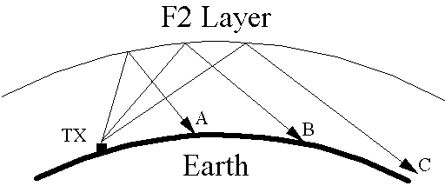
Reflektion an der Ionosphäre
Instabilität der Signale
Die Reflektion an der F2 Schicht ist nicht wie ein Spiegel
Die Ionenwolke ist sehr dynamisch
Es finden mehrere Brechung an verschiedenen Orten der F2 Schicht statt
Notes:
blablabla
mip – mip – mip
blaaa
Miiiip

Slide 15
Reflektion an der Ionosphäre
Instabilität der Signale
Die reflektierten Wellen sind meist horizontal polarisiert
Ein- und Ausfallwinkel können nicht einfach mit der Distanz und F2 Höhe berechnet werden
Notes:
blablabla
mip – mip – mip
blaaa
Miiiip

Slide 16
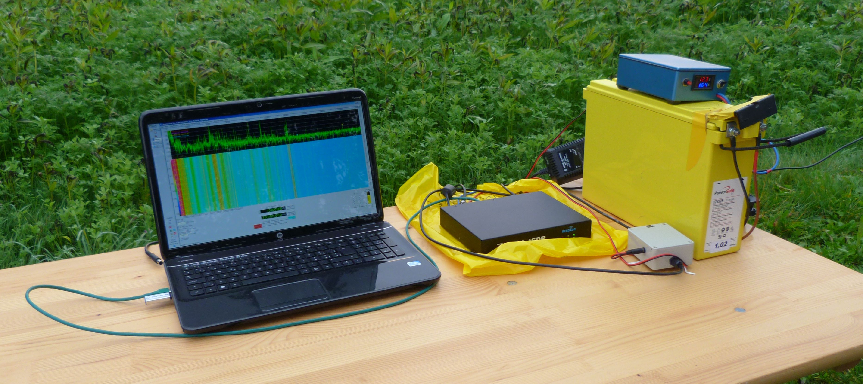
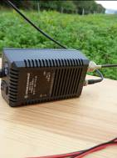
Lokale Störungen
EMV Problematik
Eigener Mess PC
Speisung 230 Volt auf DC
Weidezäune
Industrie
Notes:
blablabla
mip – mip – mip
blaaa
Miiiip

Slide 17
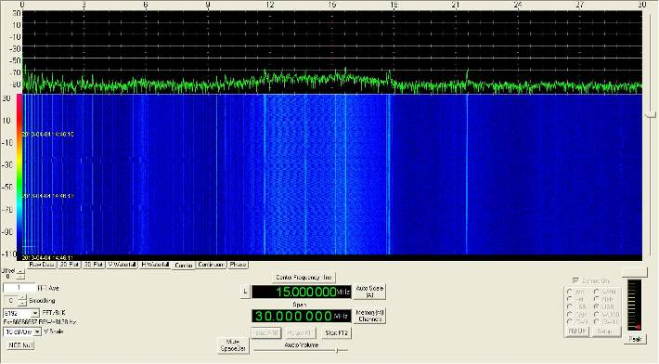
Störung durch NT Laptop
Störung am Messplatz
Akkubetrieb ist zwingend
Keine Schaltregler!!!!!!
Notes:
blablabla
mip – mip – mip
blaaa
Miiiip

Slide 18
Fading
Signalschwankungen
Aufzeichnungen mit Mittelwert über 10 Messungen wegen Impulsstörungen
Mindestens 1 Minute Aufzeichnungen wegen selektivem Fading
1 Min RX, 1Min Wechsel, 1 Min RX
Notes:
Stand TT.MM.JJ
Bezeichnung des Anlasses mit Datum bzw Geschäft / Vorhaben
Referent oder Herausgeber
18
blablabla
mip – mip – mip
blaaa
Miiiip

Slide 19
Agenda
Antennentypen
Ausbreitungsbedingungen
Aufbau des Messplatzes
Eingesetzte Technik
Antennenvergleiche
Erfahrungen

Slide 20
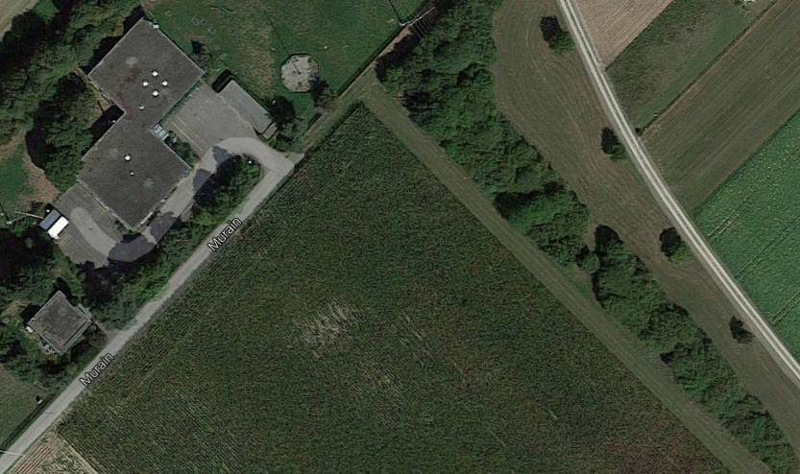
Standort
Beverage Richtung 120/300 Grad
TO 300
ALA-1530
MiniWhip
HE-011
AWAY 120
Messantenne
Beverage 1W
Beverage 2W
Notes:
blablabla
mip – mip – mip
blaaa
Miiiip

Slide 21
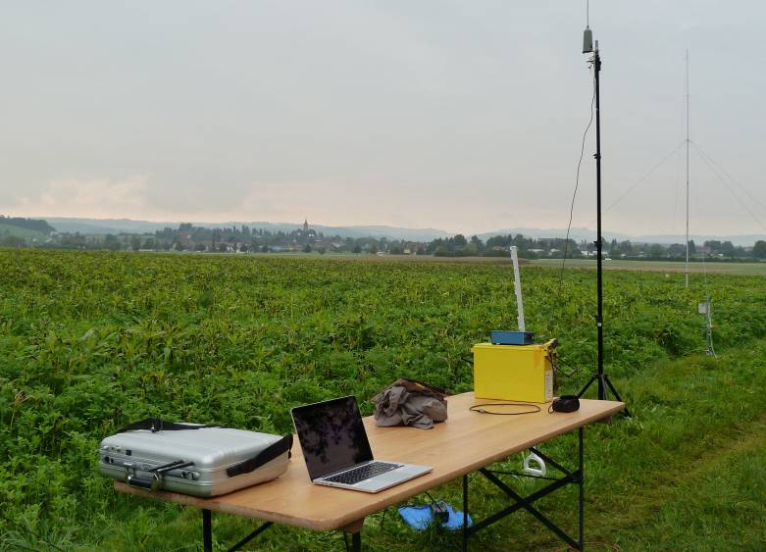
Messplatz
Notes:
Stand TT.MM.JJ
Bezeichnung des Anlasses mit Datum bzw Geschäft / Vorhaben
Referent oder Herausgeber
21
blablabla
mip – mip – mip
blaaa
Miiiip

Slide 22
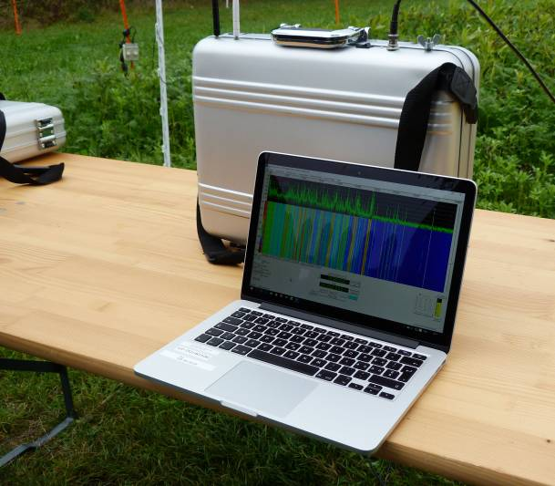
Messplatz - ok
Notes:
Stand TT.MM.JJ
Bezeichnung des Anlasses mit Datum bzw Geschäft / Vorhaben
Referent oder Herausgeber
22
blablabla
mip – mip – mip
blaaa
Miiiip

Slide 23
Messplatz - nicht ok
Ethernet Kabel vom RX zum Rechner
Notes:
Stand TT.MM.JJ
Bezeichnung des Anlasses mit Datum bzw Geschäft / Vorhaben
Referent oder Herausgeber
23
blablabla
mip – mip – mip
blaaa
Miiiip

Slide 24
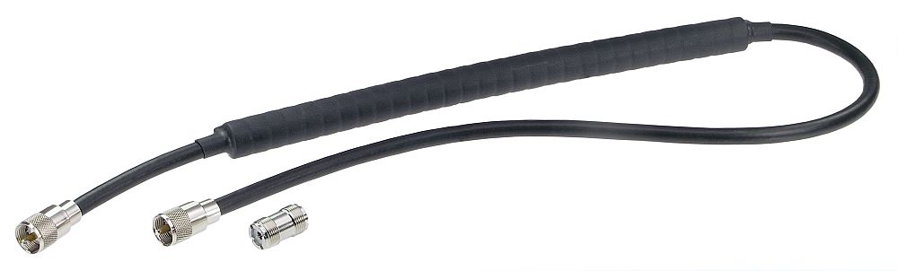
Mantelwellensperre beim Speisepunkt der Antenne
Jede Antenne wurde mit einer MWS am Speisepunkt ausgerüstet
Beim Empfänger muss ebenfalls eine MWS installiert sein
Abblocken von unerwünschten Abstrahlungen
Notes:
blablabla
mip – mip – mip
blaaa
Miiiip

Slide 25
Mantelwellensperre
Für Mantelwellensperren nach W2DU
FB77-1024 (12mm Innendurchmesser, es werden 12 Stück benötigt) für KW
FB73-2401 (5mm Innendurchmesser, es werden 50 Stück benötigt) für KW
FB43-2401 (5mm Innendurchmesser, es werden 50 Stück benötigt) für über 30 MHz
Notes:
Stand TT.MM.JJ
Bezeichnung des Anlasses mit Datum bzw Geschäft / Vorhaben
Referent oder Herausgeber
25
blablabla
mip – mip – mip
blaaa
Miiiip

Slide 26
Agenda
Antennentypen
Ausbreitungsbedingungen
Aufbau des Messplatzes
Eingesetzte Technik
Antennenvergleiche
Erfahrungen

Slide 27
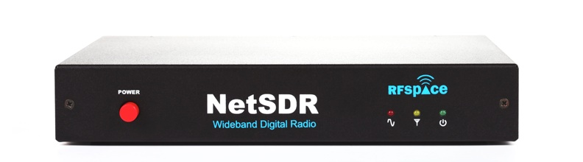
SDR Empfänger
NetSDR von RF Space
80 MHz/16 bit SDR
Sehr gutes Produkt
Externer Abschwächer nötig bei hohen Antennensignalen
0-30 MHz Aufzeichnung mit 1.22 kHz Auflösung
Notes:
Stand TT.MM.JJ
Bezeichnung des Anlasses mit Datum bzw Geschäft / Vorhaben
Referent oder Herausgeber
27
blablabla
mip – mip – mip
blaaa
Miiiip

Slide 28
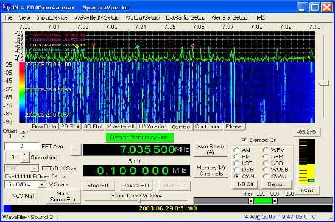
Spectravue
Software
Universell einsetzbare SW
Mit NetSDR sind 30 MHz Aufzeichnungen möglich, Auflösung 1.22 kHz
Speicherung von wav und Excel Files
Notes:
Stand TT.MM.JJ
Bezeichnung des Anlasses mit Datum bzw Geschäft / Vorhaben
Referent oder Herausgeber
28
blablabla
mip – mip – mip
blaaa
Miiiip

Slide 29
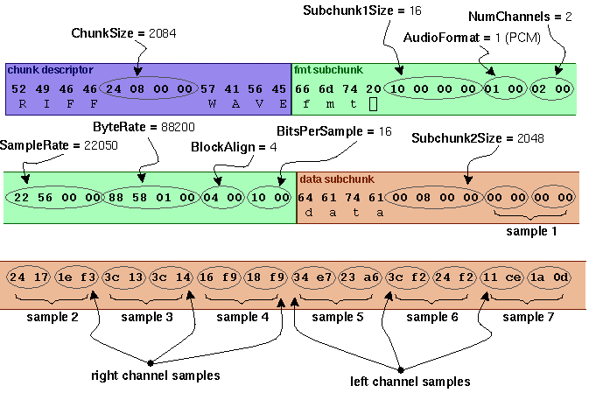
Auswertung von wav Files mit Mathlab
Kleines Tool zur Analyse von wav Files
Ermöglicht die Darstellung jedes einzelnen Signals
Mehrere Dateien können gleichzeitig übereinander gelegt werden
Abspeicherung als PDF
Notes:
Stand TT.MM.JJ
Bezeichnung des Anlasses mit Datum bzw Geschäft / Vorhaben
Referent oder Herausgeber
29
blablabla
mip – mip – mip
blaaa
Miiiip

Slide 30
Auswertung von xls Files von Perseus oder Spectravue
Einfache Darstellung der Signalpegel und Frequenzen oder Signalpegel und Zeit auf einer bestimmten Frequenz
24 Std Monitoring
Import von csv Files als TXT!
Hohe Flexibilität
Spektrumsanzeige als Wasserfall zur Kontrolle
Notes:
Stand TT.MM.JJ
Bezeichnung des Anlasses mit Datum bzw Geschäft / Vorhaben
Referent oder Herausgeber
30
blablabla
mip – mip – mip
blaaa
Miiiip

Slide 31
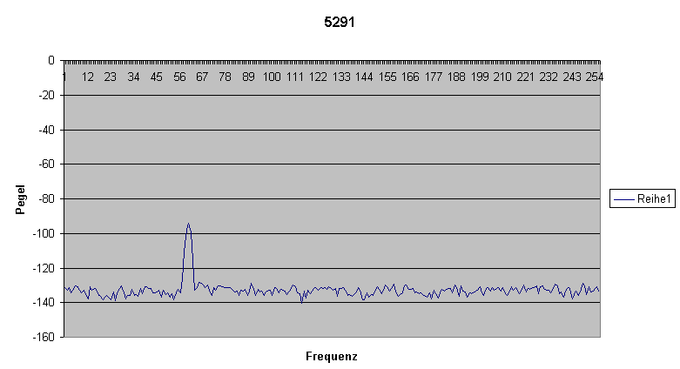
Auswertung xls File
Excel
Kkkk
Lllll
  Gggggg
  Hhhhhh
    Ffffffffff
    Fffffffffff
Sssssss
Sssssss
Notes:
blablabla
mip – mip – mip
blaaa
Miiiip

Slide 32
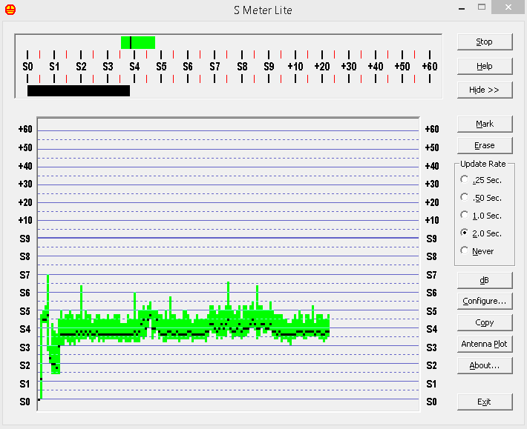
Auswertung von S-MeterLite
Notes:
Stand TT.MM.JJ
Bezeichnung des Anlasses mit Datum bzw Geschäft / Vorhaben
Referent oder Herausgeber
32
blablabla
mip – mip – mip
blaaa
Miiiip

Slide 33
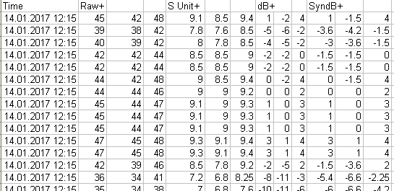
Auswertung von S-MeterLite
Abspeicherung
Notes:
Stand TT.MM.JJ
Bezeichnung des Anlasses mit Datum bzw Geschäft / Vorhaben
Referent oder Herausgeber
33
blablabla
mip – mip – mip
blaaa
Miiiip

Slide 34
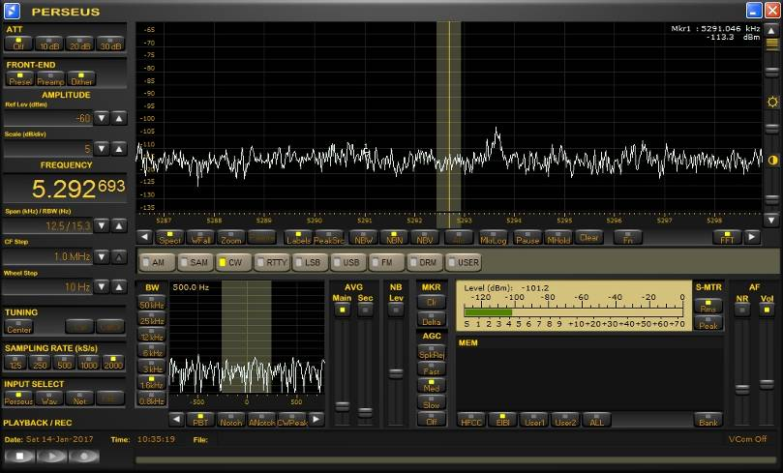
Perseus
Markersignale
Kkkk
Notes:
Stand TT.MM.JJ
Bezeichnung des Anlasses mit Datum bzw Geschäft / Vorhaben
Referent oder Herausgeber
34
blablabla
mip – mip – mip
blaaa
Miiiip

Slide 35
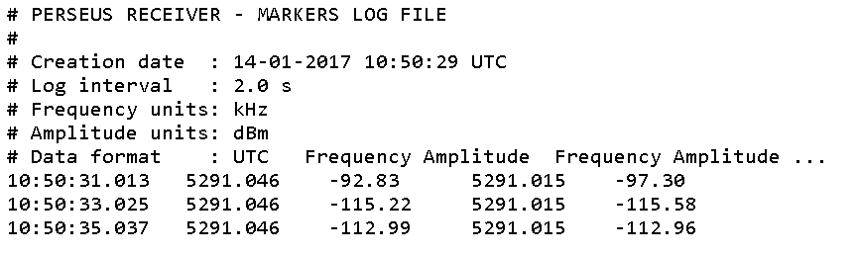
Perseus
Markersignale
Auswertung mit Excel
Import als TXT nicht CSV
Notes:
Stand TT.MM.JJ
Bezeichnung des Anlasses mit Datum bzw Geschäft / Vorhaben
Referent oder Herausgeber
35
blablabla
mip – mip – mip
blaaa
Miiiip

Slide 36
Perseus
Auswertung von zwei Antennen auf zwei verschiedenen Frequenzen
Notes:
Stand TT.MM.JJ
Bezeichnung des Anlasses mit Datum bzw Geschäft / Vorhaben
Referent oder Herausgeber
36
blablabla
mip – mip – mip
blaaa
Miiiip

Slide 37
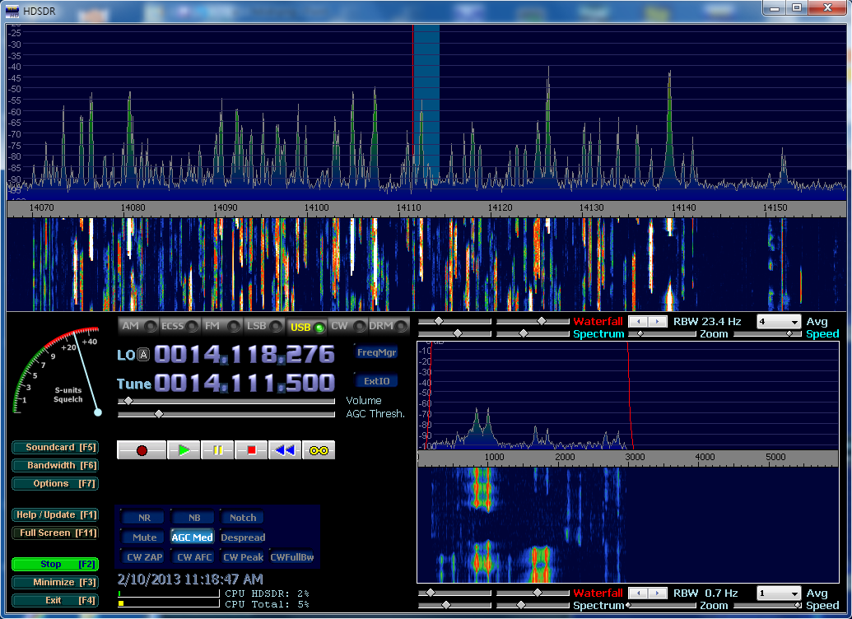
HDSDR wav File für Perseus
Notes:
blablabla
mip – mip – mip
blaaa
Miiiip

Slide 38
Agenda
Antennentypen
Ausbreitungsbedingungen
Aufbau des Messplatzes
Eingesetzte Technik
Antennenvergleiche
Erfahrungen

Slide 39
Single Wire Beverage
SWR
Notes:
blablabla
mip – mip – mip
blaaa
Miiiip

Slide 40
Beverage AWAY
SWR
Notes:
Stand TT.MM.JJ
Bezeichnung des Anlasses mit Datum bzw Geschäft / Vorhaben
Referent oder Herausgeber
40
blablabla
mip – mip – mip
blaaa
Miiiip

Slide 41
Beverage TO
SWR
Notes:
Stand TT.MM.JJ
Bezeichnung des Anlasses mit Datum bzw Geschäft / Vorhaben
Referent oder Herausgeber
41
blablabla
mip – mip – mip
blaaa
Miiiip

Slide 42
Messantenne
SWR
Notes:
Stand TT.MM.JJ
Bezeichnung des Anlasses mit Datum bzw Geschäft / Vorhaben
Referent oder Herausgeber
42
blablabla
mip – mip – mip
blaaa
Miiiip

Slide 43
LDA-240
SWR
Notes:
Stand TT.MM.JJ
Bezeichnung des Anlasses mit Datum bzw Geschäft / Vorhaben
Referent oder Herausgeber
43
blablabla
mip – mip – mip
blaaa
Miiiip

Slide 44
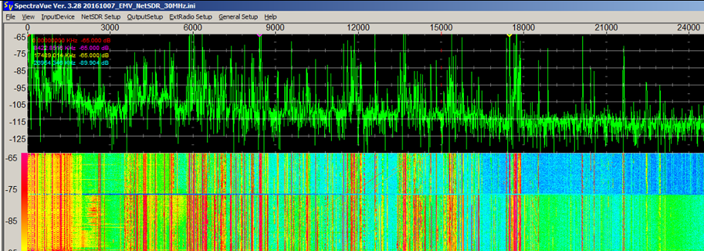
Beverage 1W -- ALA-1530
Spectravue
Oberhalb von -75 -- ALA-1530
Unterhalb von -75 -- Beverage 1W
Notes:
Stand TT.MM.JJ
Bezeichnung des Anlasses mit Datum bzw Geschäft / Vorhaben
Referent oder Herausgeber
44
blablabla
mip – mip – mip
blaaa
Miiiip

Slide 45
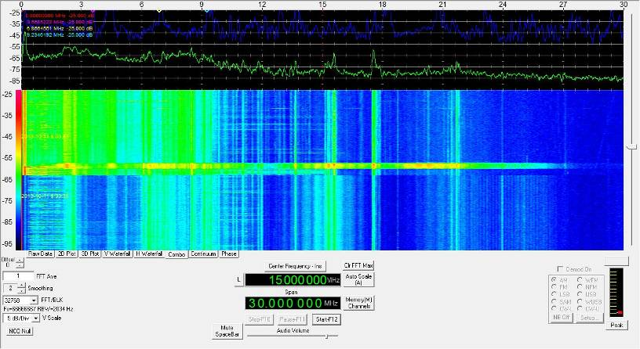
Beverage ALA-1530
Spectravue
Drehung der Antenne um 90 Grad
Notes:
Stand TT.MM.JJ
Bezeichnung des Anlasses mit Datum bzw Geschäft / Vorhaben
Referent oder Herausgeber
45
blablabla
mip – mip – mip
blaaa
Miiiip

Slide 46
Beverage AWAY 120 Grad
Beverage 1W und MA
Notes:
blablabla
mip – mip – mip
blaaa
Miiiip

Slide 47
Beverage AWAY 120 Grad
Beverage 1W und MA - SNR
Notes:
blablabla
mip – mip – mip
blaaa
Miiiip

Slide 48
Beverage TO 300 Grad
Beverage 1W und MA
Notes:
blablabla
mip – mip – mip
blaaa
Miiiip

Slide 49
Beverage TO 300 Grad
Beverage 1W und MA - SNR
Notes:
blablabla
mip – mip – mip
blaaa
Miiiip

Slide 50
Messantenne – HE-011
Spektrumsdarstellung
Notes:
blablabla
mip – mip – mip
blaaa
Miiiip

Slide 51
Messantenne – ALA-1530
Spektrumsdarstellung
Notes:
blablabla
mip – mip – mip
blaaa
Miiiip

Slide 52
Messantenne – ALA-1530
Spektrumsdarstellung 90 Grad
Notes:
blablabla
mip – mip – mip
blaaa
Miiiip

Slide 53
Messantenne – Mini Whip
Spektrumsdarstellung
Notes:
blablabla
mip – mip – mip
blaaa
Miiiip

Slide 54
Messantenne – MiniWhip
Spektrumsdarstellung mit BALUN
Notes:
blablabla
mip – mip – mip
blaaa
Miiiip

Slide 55
Messantenne – MiniWhip
Spektrumsdarstellung mit BALUN+DCneu
Notes:
Stand TT.MM.JJ
Bezeichnung des Anlasses mit Datum bzw Geschäft / Vorhaben
Referent oder Herausgeber
55
blablabla
mip – mip – mip
blaaa
Miiiip

Slide 56
Beverage 1 – Messantenne
Spektrumsdarstellung
Notes:
blablabla
mip – mip – mip
blaaa
Miiiip

Slide 57
Beverage 1 – LDA-240
Spektrumsdarstellung
Notes:
blablabla
mip – mip – mip
blaaa
Miiiip

Slide 58
Agenda
Antennentypen
Ausbreitungsbedingungen
Aufbau des Messplatzes
Eingesetzte Technik
Antennenvergleiche
Erfahrungen

Slide 59
Durchführung der Tests
AVOR / Test / NABE
Definition was will ich
Vorbereitung, Antennenplatz, Material rüsten
Bewilligungen einholen
Test der RX und PC (EMV)
Aufbau und Funktionstest
Test nach Drehbuch – alles notieren
Namensgebung der Dateien und Variablen
Nach jeder Messung Kontrolle der Resultate
Erstellen der Auswertungen/Präsentationen
Notes:
blablabla
mip – mip – mip
blaaa
Miiiip

Slide 60
Aufwand für Messungen
AVOR ca. 10 - 30 Std
Material bereitstellen und testen 10 -15 Std
Antennenbau – 6 Std für 2 Personen
Messungen 4 Std für 3 Personen
Nachbearbeitung 30 - 40 Std
Vortrag zusammenstellen ca. 8 Std
Total 70-90 Std
Notes:
blablabla
mip – mip – mip
blaaa
Miiiip

Slide 61
Einfluss Mantelwellensperre
Abstrahlung von Störungen
Eine Mantelwellensperre beim Speisepunkt der Antenne ist obligatorisch
Eine Mantelwellensperre im Shack verhindert eine Abstrahlung von Störungen über das Koaxkabel
Verändert eine MWS die Eigenschaft einer Antenne durch eine veränderte Transformation?
Notes:
Stand TT.MM.JJ
Bezeichnung des Anlasses mit Datum bzw Geschäft / Vorhaben
Referent oder Herausgeber
61
blablabla
mip – mip – mip
blaaa
Miiiip

Slide 62
Unterschied Einspeisung
Spektrumsvergleiche
Original BIAS T von Wellbrook
Homemade für MiniWhip
Weniger Störungen und kleinere Pegel
Einfluss der Kondensatoren und Induktivitäten ist zu klären
Notes:
Stand TT.MM.JJ
Bezeichnung des Anlasses mit Datum bzw Geschäft / Vorhaben
Referent oder Herausgeber
62
blablabla
mip – mip – mip
blaaa
Miiiip

Slide 63
Unterschied Magnet / Elektrische Ant
Spektrumsvergleiche
Vergleichsmessungen am selben Standort von einer Magnet RX und einer MiniWhip Antenne
Massiv unterschiedliche Breitbandstörungen erkennbar
Notes:
Stand TT.MM.JJ
Bezeichnung des Anlasses mit Datum bzw Geschäft / Vorhaben
Referent oder Herausgeber
63
blablabla
mip – mip – mip
blaaa
Miiiip

Slide 64
Realtime Messungen direkte Vergleichsmöglichkeit
Ermöglichen exakte Aussagen über die Antenneneigenschaften
Zwei Empfänger im Minimum
Minimal zwei NF Signale von Empfängern
Verarbeitung mit Soundkarte und Spectravue
Notes:
Stand TT.MM.JJ
Bezeichnung des Anlasses mit Datum bzw Geschäft / Vorhaben
Referent oder Herausgeber
64
blablabla
mip – mip – mip
blaaa
Miiiip

Slide 65
Tipps
RS-232 nach USB Interface = Störquelle
Bei SWR Messungen immer Dämpfung des Coaxkabels einberechnen
Während Jahren eine defekte Antenne nicht erkannt wegen ca. 6dB Dämpfung im Kabel
Notes:
Stand TT.MM.JJ
Bezeichnung des Anlasses mit Datum bzw Geschäft / Vorhaben
Referent oder Herausgeber
65
blablabla
mip – mip – mip
blaaa
Miiiip

Slide 66
Zu klären:
Antennenspeisepunkt erden oder die ganze Antenne schwimmend betreiben?
Unterschied Antenne für Empfang und Senden (Nicht Pegel sondern SNR beachten)
Notes:
blablabla
mip – mip – mip
blaaa
Miiiip

